Slide 1

GIÁO ÁN ĐIỆN TỬ
GIÁO ÁN ĐIỆN TỬ
MÔN:KHOA HỌC LỚP 4
MÔN:KHOA HỌC
LỚP 4
Bài 26:
NGUYÊN NHÂN LÀM NƯỚC BỊ Ô NHIỄM

Slide 2
Bài cũ
Nước như thế nào là nước bị ô nhiễm?
Nước bị ô nhiễm là nước có một trong các dấu hiệu sau:
có màu, có chất bẩn, có mùi hôi, có chứa các vi sinh vật gây
bệnh nhiều quá mức cho phép hoặc chứa các chất hòa tan có
hại cho sức khỏe.

Slide 3
Nước sạch là nước như thế nào?
Nước sạch là nước trong suốt, không màu, không mùi,
không vị, không chứa các vi sinh vật hoặc các chất hòa tan
có hại cho sức khỏe con người.

Slide 4

BÀI MỚI
Bài 26: Nguyên nhân làm nước bị ô nhiễm

Slide 5

Hoạt động 1:
TÌM HIỂU MỘT SỐ
NGUYÊN NHÂN
LÀM NƯỚC BỊ Ô NHIỄM

Slide 6
Vì sao nguồn nước bị ô nhiễm?

Slide 7
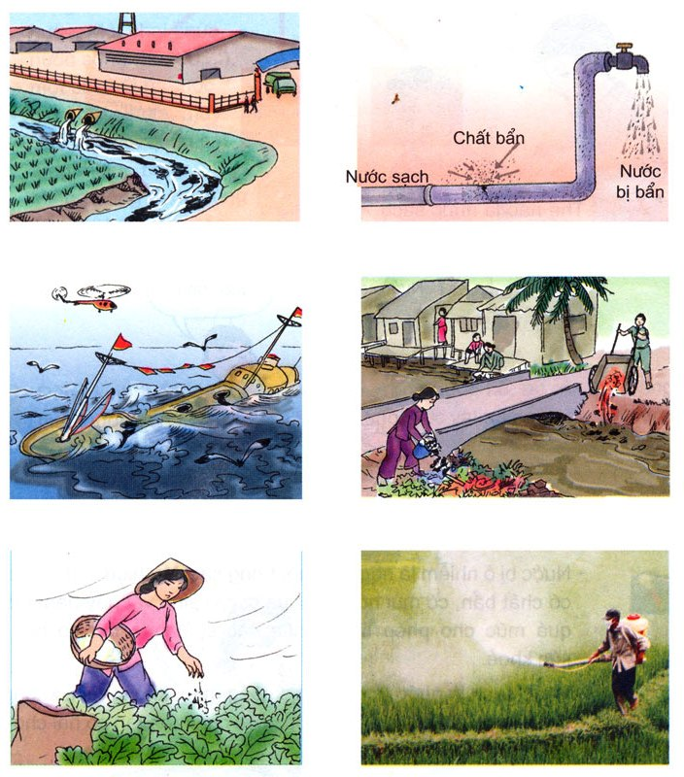
Hình 1
Hình 2
Hình 3
Hình 4
Hình 5
Hình 6
Hình 3

Slide 8
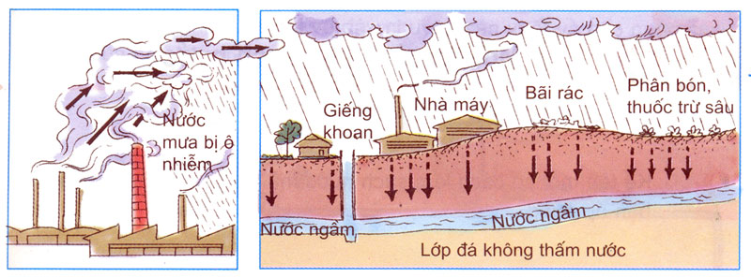
Hình 7
Hình 8

Slide 9
Gợi ý:
Hình nào cho biết sông / hồ/ kênh rạch
(nước máy, nước mưa, nước biển, nước ngầm) bị
nhiễm bẩn? Nguyên nhân gây nhiễm bẩn được
mô tả trong hình đó là gì?

Slide 10

Hình 1,4 :nước sông, kênh rạch bị nhiễm bẩn do nước thải nhà máy và rác thải sinh hoạt hằng ngày.
Hình 2 :nước máy bị nhiễm bẩn do ống nước bị vỡ.
Hình 3 : nước biển bị nhiễm bẩn do tràn dầu.
Hình 7, 8: nước mưa bị nhiễm bẩn do khói bụi và khí thải của nhà máy.
Hình 5, 6, 8: nước ngầm bị nhiễm bẩn do phân bón thuốc trừ sâu, nước thải của nhà máy, rác thải sinh hoạt ngấm xuống lòng đất.

Slide 11
Nêu nguyên nhân làm ô nhiễm nguồn nước ở địa phương em.

Slide 12
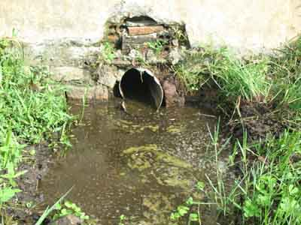
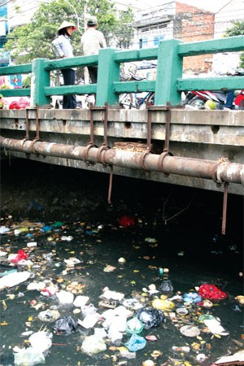

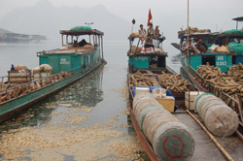

Slide 13
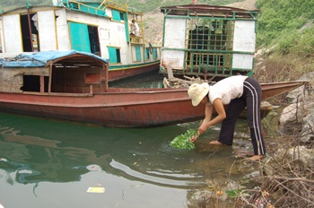


Slide 14
Kết luận
Có nhiều nguyên nhân làm ô nhiễm nước:
- Xả rác, phân, nước thải bừa bãi; vỡ ống nước, lũ lụt,…
- Sử dụng phân hóa học, thuốc trừ sâu; nước thải của nhà máy không qua xử lí, xả thẳng vào sông, hồ,…
- Khói bụi khí thải từ nhà máy, xe cộ,…làm ô nhiễm không khí, ô nhiễm nước mưa.
-Vỡ đường ống dẫn dầu , tràn dầu,…làm ô nhiễm nước mưa.

Slide 15
Hoạt động 2:
Thảo luận về tác hại của sự ô nhiễm nước

Slide 16
Điều gì sẽ xảy ra đối với sức khỏe
con người
khi ô nhiễm nguồn nước?

Slide 17
Nguồn nước bị ô nhiễm là nơi các vi sinh vật
Sinh sống
Phát triển
Lan truyền các loại bệnh dịch
như tả, lị, thương hàn,
tiêu chảy, bại liệt, viêm gan,
mắt hột,…

Slide 18
5
4
3
2
1
0
Bệnh
Bệnh liên
quan đến nước
Hình 9
Có tới 80% các bệnh là do sử dụng nguồn nước bị ô nhiễm.

Slide 19
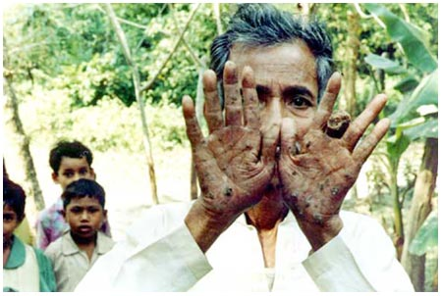
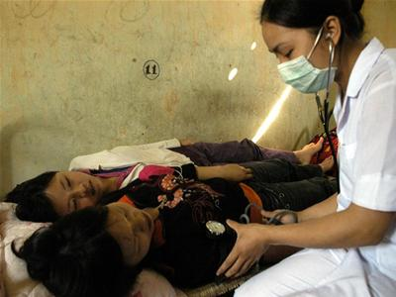
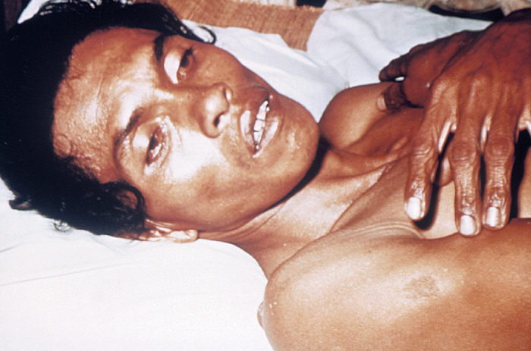
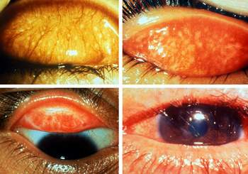
Bệnh da liễu
Bệnh tiêu chảy
Bệnh tả
Bệnh mắt hột

Slide 20



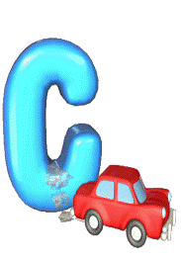
Củng cố
Các bệnh liên quan đến nước là:
Tả, lị, thương hàn, tiêu chảy, bại liệt, viêm gan, mắt hột,…
Đ
Viêm phổi, lao, cúm.
Các bệnh về tim, mạch, huyết áp cao.

Slide 21
Dặn dò
Chuẩn bị bài 27: Một số cách làm sạch nước
Nhận xét tiết học.

